Slide 1

COLORFUL DAYS
COLORFUL DAEGU
문제해결과 컴퓨팅 3조
조장 박인수
조원 김하늘 박규민 조진성 김효곤

Slide 2
Table of Contents
01
음식
02
기후
03
문화 (패션, 스포츠)
04
관광지
05
위기 극복 능력

Slide 3
# 1,
음식
fOod

Slide 4
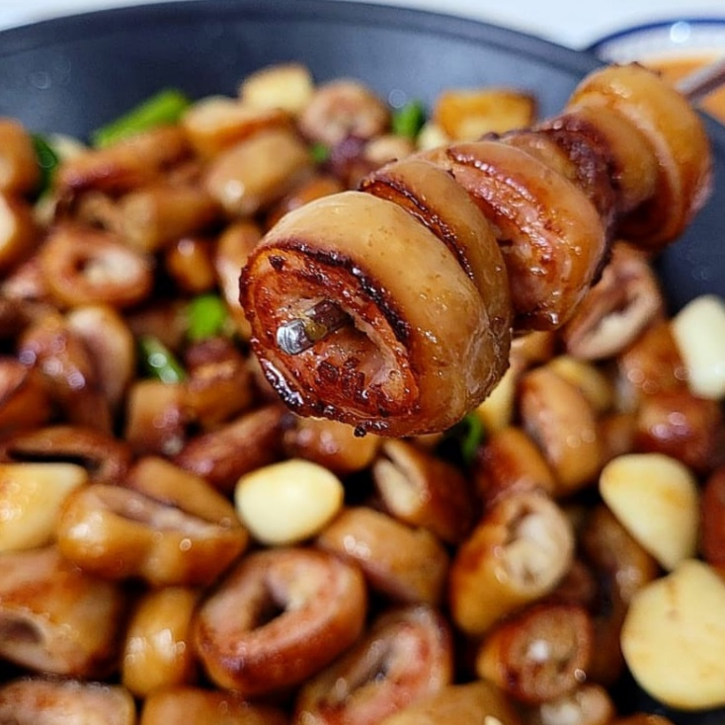
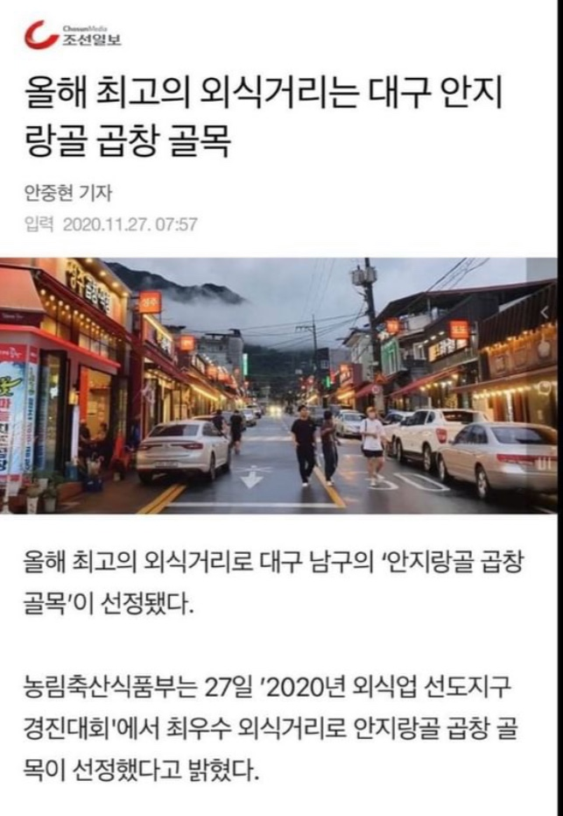
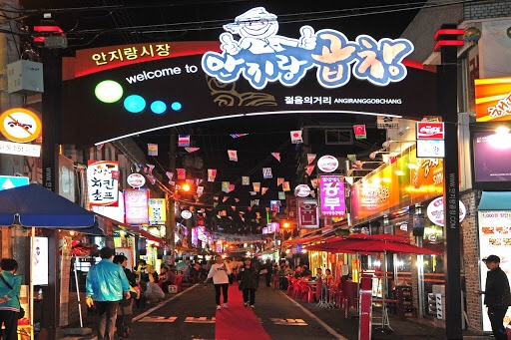
곱창 막창
대구 관광 코스에서 항상 빠지지 않는 안지랑 곱창골목.

Slide 5
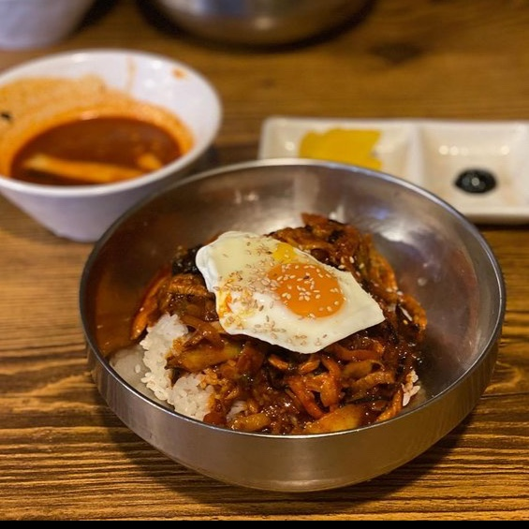
중화비빔밥
중화 비빔밥은 ‘유창 반점’사장님이 개발하였다고 알려진 메뉴로 대구에서 개발해서 대구에서 먹는 진짜 대구 음식이다.

Slide 6
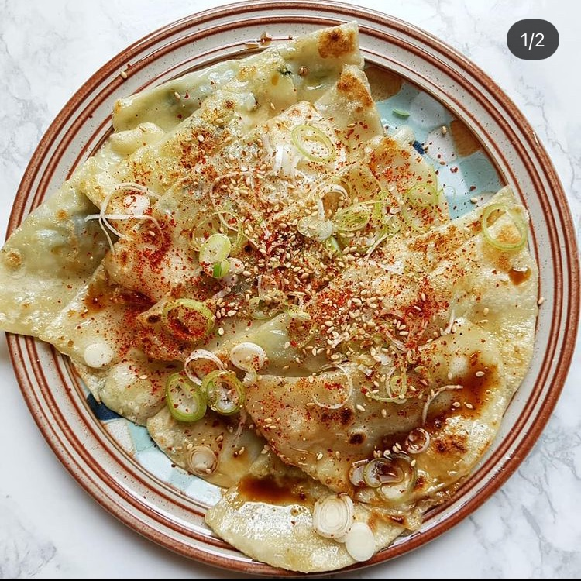
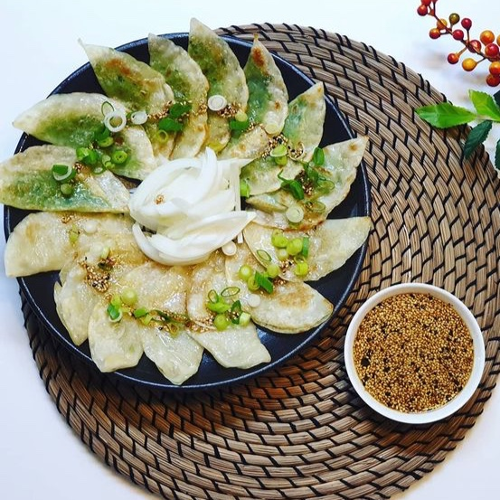
납작만두
납작만두는 만두피를 지지듯이 구워서 낸 기름의 고소한 맛에 고춧가루와 양파를 넣은 간장을 뿌려서 먹는 음식. 만두소가 적다.
서문시장, 교동시장이 유명

Slide 7
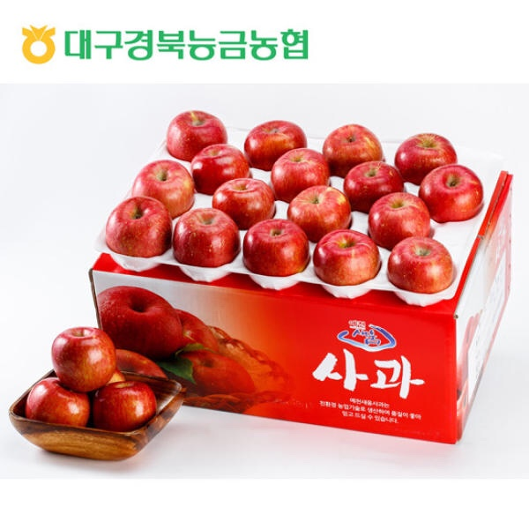
사과
대구에서 널리 재배되는 사과나무 품종은 1800년대 말에 미국인 선교사가 미국 캘리포니아 주에서 어린 나무를 가져와 재배한 데서 비롯
사과는 일교차와 연교차가 크고, 여름에 햇빛이 많이 들어야 품질이 좋아,,,
그러나 오늘날 사과 대신 포도를 많이 생산

Slide 8
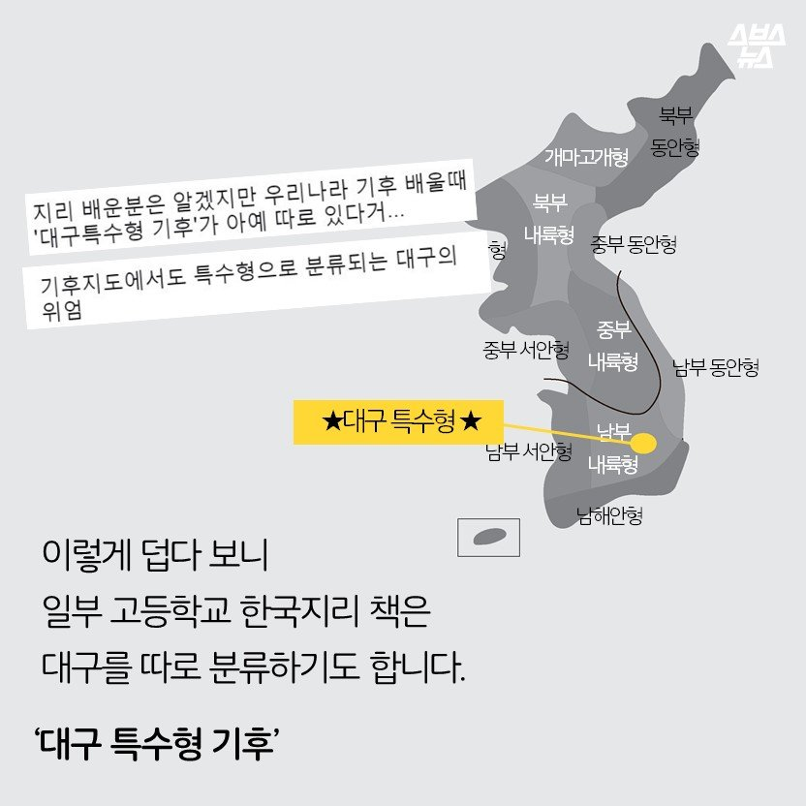
# 2,
기후
Hot

Slide 9
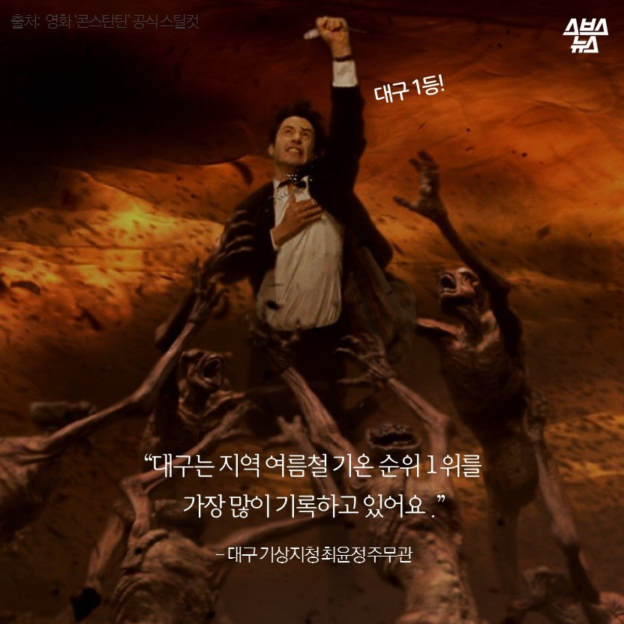
대구의더위부심

Slide 10
# 3,
문화
Culture

Slide 11
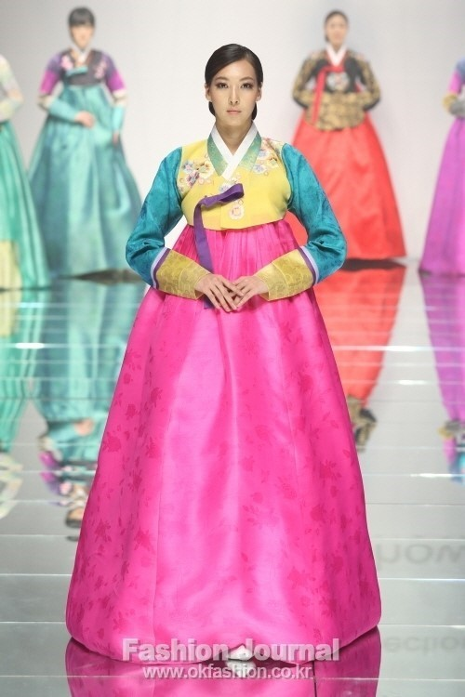
세계 속의 패션 도시 대구
조선시대 3대 시장 중 하나인 대구 서문시장은 섬유 유통의 중심지,
일제시대 제사공장, 6 · 70년대 대구 성서공단
그 후 대구는 우리나라 섬유 공업의 중심지로 자리 잡았고, 70년대는 수출 발전
경상북도가 면화와 누에고치의 주산지+ 인구가 많아 공장에서 일할 수 있는 노동력이 풍부했기 때문
대구섬유 축제 (봄,가을)

Slide 12
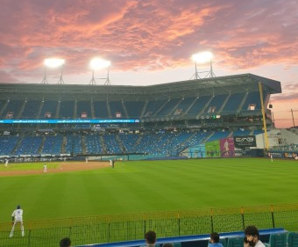

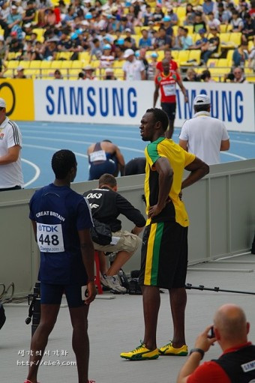
스포츠 선진도시 대구
삼성 라이온즈 연고 지역
FC대구
2011 세계 육상선수권대회 개최

Slide 13
# 4,
관광지
Site

Slide 14
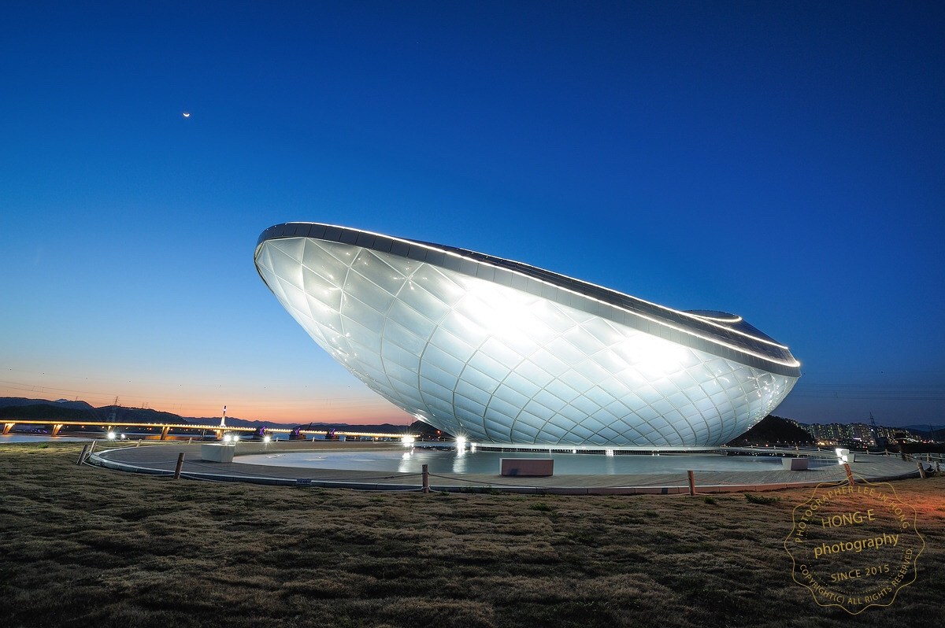
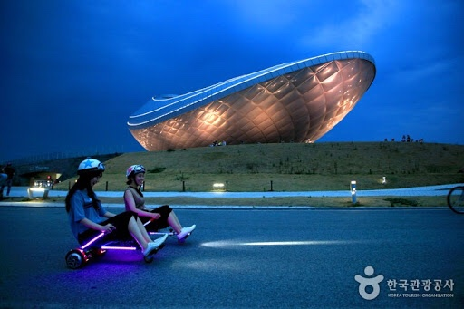
강정고령보
물과 자연과 문화가 오롯이 담긴 건축예술품 강과 물, 자연을 모티브로 건축한 디아크는 예술적인 외관으로 사랑 받는다
디아크 주변으로 조성된 수변 공간, 자전거길은 주민의 녹색쉼터로 활용
(…)강정보 같은 경우에는 텐트를 칠 수 있는 캠핑장 같은게 있어서 놀기 좋아 보이더라고요. (…)캠핑가는 것도 있었고, 바이크도 타면서 놀 수 있어서 놀기 좋아 보입니다

Slide 15
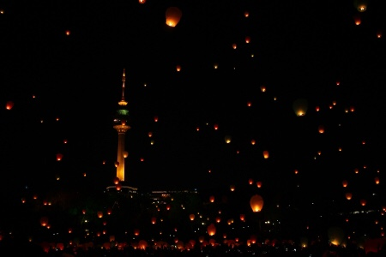
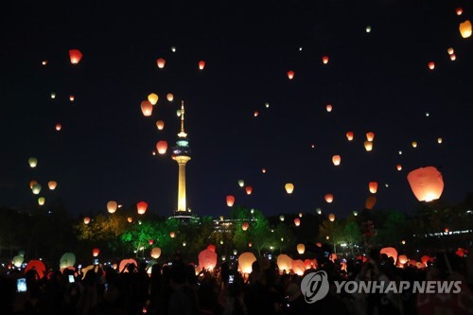
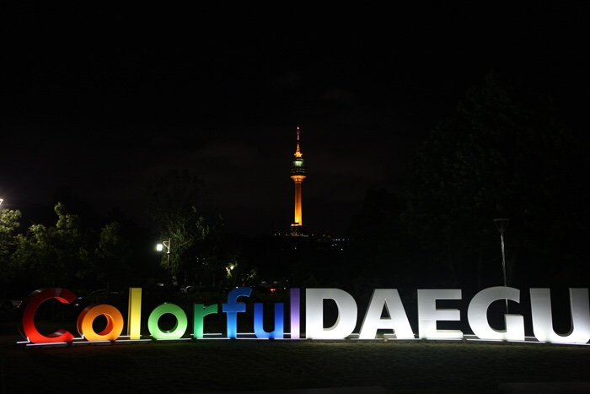
두류공원
(…) 두류공원야외음악당 같은 경우에는 코로나 전에 돗자리 피면서 단체로 음식을 먹으면서 그리고 다른 사람들과 모여 피크닉을 하기 좋은 곳이었어서
조금 자랑할만한 곳이라 생각합니다(…)

Slide 16
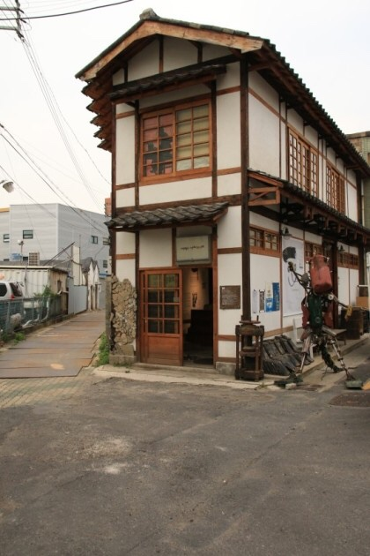
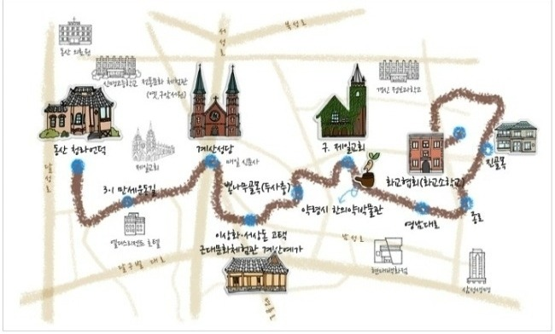
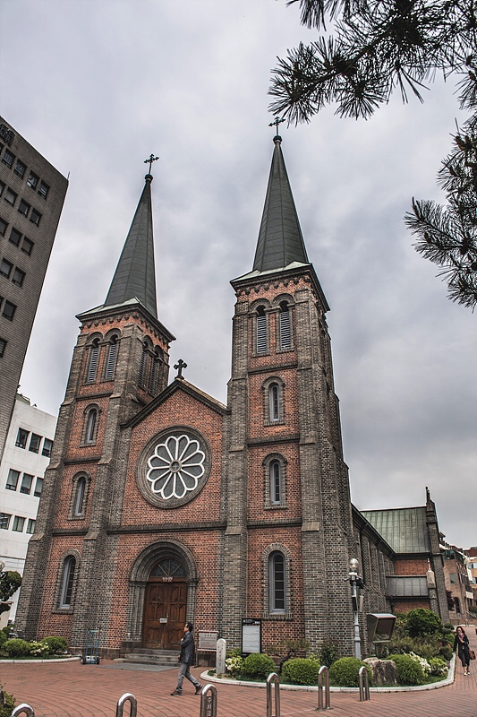
근대화거리
계산성당 앞 큰길을 건너 제일교회 담장 옆에는 90계단과 함께 오르막 길이 나온다. 1919년 3월 8일 일본의 감시를 피해 서문시장으로 통했던 지름길이다. 지금은 ‘3·1 만세운동길’로 부른다.

Slide 17
# 5,
위기 극복 능력
Overcome

Slide 18
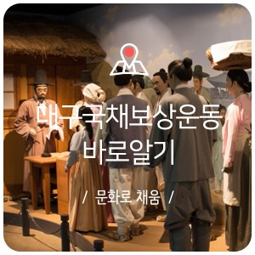
국채보상운동
1907년2월 대구에서 발단된 주권수호운동.
서상돈 등의 제안으로 일본에서 도입한 차관 1300만 원을 갚아 주권을 회복하고자 했다.

Slide 19
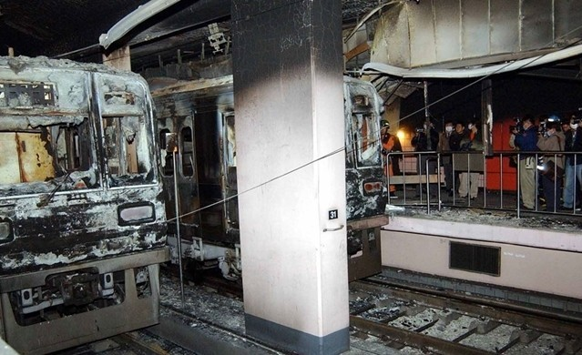
대구 지하철 사태
대구광역시 중구 남일동의 중앙로역 구내에서 50대 중반의 남성이 저지른 방화로 인해 총 12량의 지하철 객차가 불에 타고 192명의 승객이 사망한 대형참사
2003년 2월 18일 오전 9시 53분에 발생

Slide 20
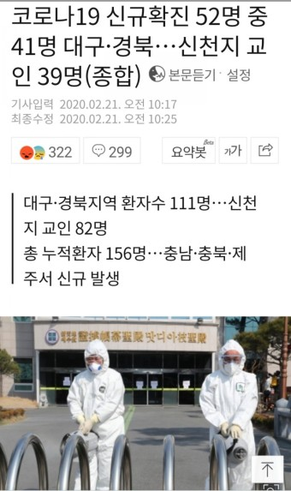
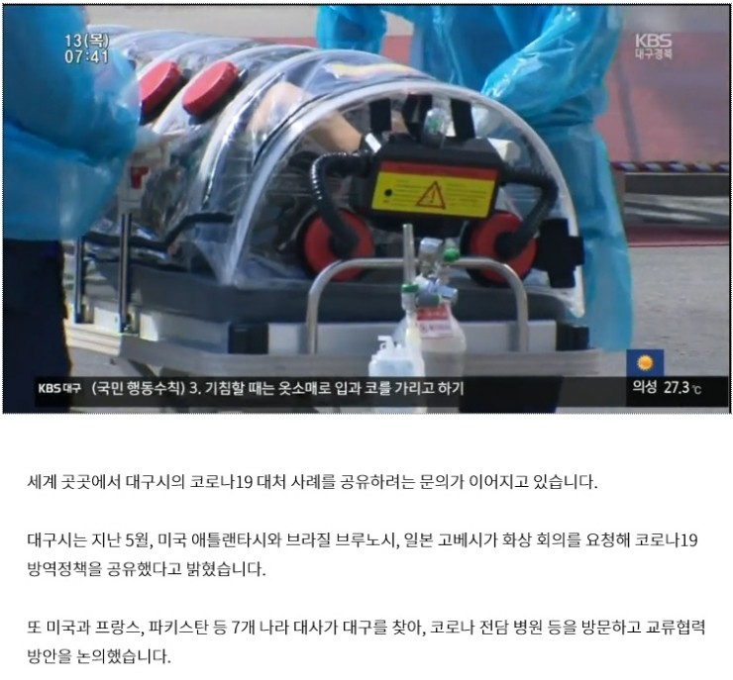
대구 신천지발 코로나 사태

Slide 21

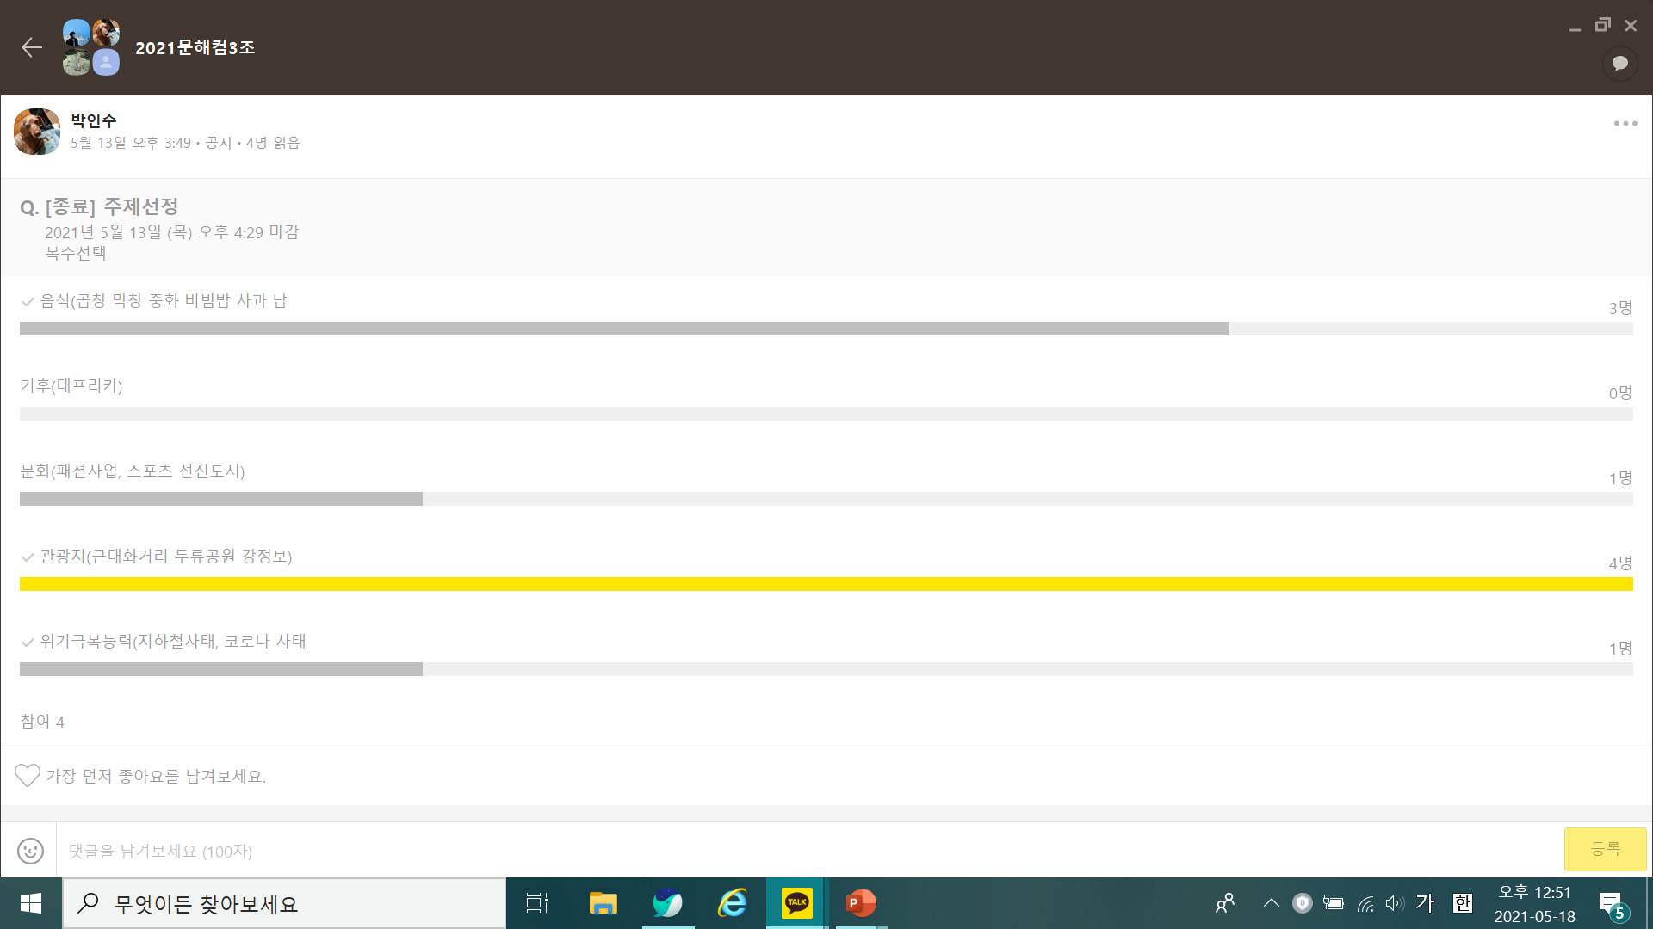
COLORFUL DAYS.

Slide 22
11.1%
11.1%
33.3%
44.4%
위기극복능력
문화
관광지
음식
기후
0%
5/13 주제 선정 결과

Slide 23
+
5/17일 회의 내용
Form
컨텐츠는 대구에서 갈만한 관광지.
인스타or페북 진행
형식은 카드뉴스형식으로
필요한 사진은 대구시 자료나 개인
블로그에서 허락을 맡고 가져오기.

Slide 24

Thank You!

